Slide 1

זיהוי הבעות פנים בעזרת למידה עמוקה
מגישים: בני טיבי, רוני מיכאלי, עמית קבלו
מוסד: מדעי המחשב, אוניברסיטת אריאל

Slide 2
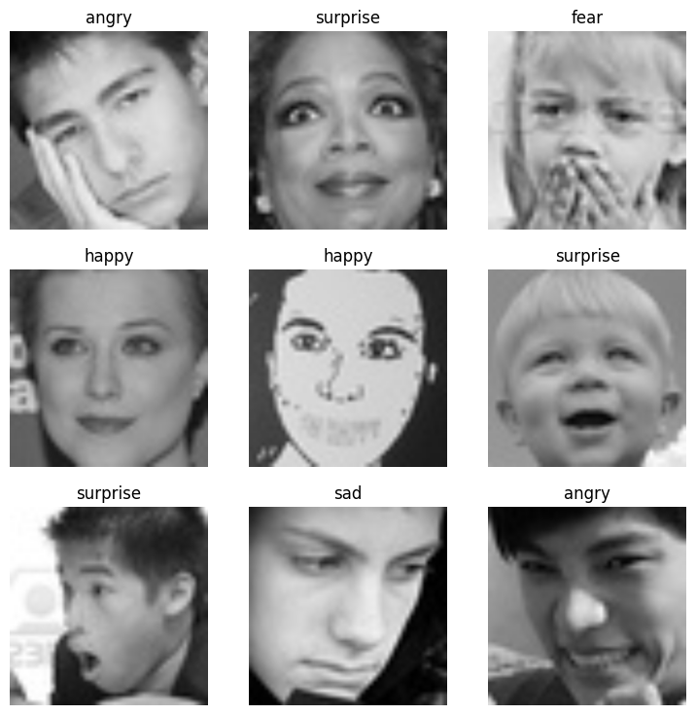
חידת היום: אילו סוגי הבעות פנים המחשב שלנו יכול לזהות?
יש לכם ניחוש איזה מודל הכי טוב למשימה הזו? (אפשר לשנות את השאלה)

Slide 3
זיהוי הבעות פנים בעזרת למידה עמוקה לערוך דף זה
מטרת הפרויקט: לסווג תמונה של פנים ל-7 קטגוריות רגש (angry, disgust, fear, happy, neutral, sad, surprise).
נתונים: תמונות בגודל 48×48 פיקסלים בגווני אפור. פרטי מערך הנתונים: התמונות הן בגווני אפור של 48×48 פיקסלים עם ערכי עוצמה הנעים בין 0 ל-255.
צריך להוסיף פה לוגו של Kaggle (או מקור הדאטה), ושורת קרדיט "Dataset from Kaggle (Face Expression)" וכו'.

Slide 4
המודלים

Slide 5
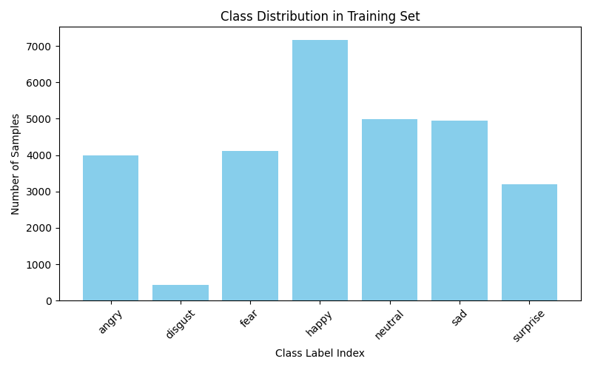
Baseline – מודל מינימלי
תמיד ניבוי הקטגוריה הכי נפוצה במאגר שלנו – במקרה שלנו זה הפרצוף השמח
רמת הדיוק של המודל במצב זה הוא 25%

Slide 6
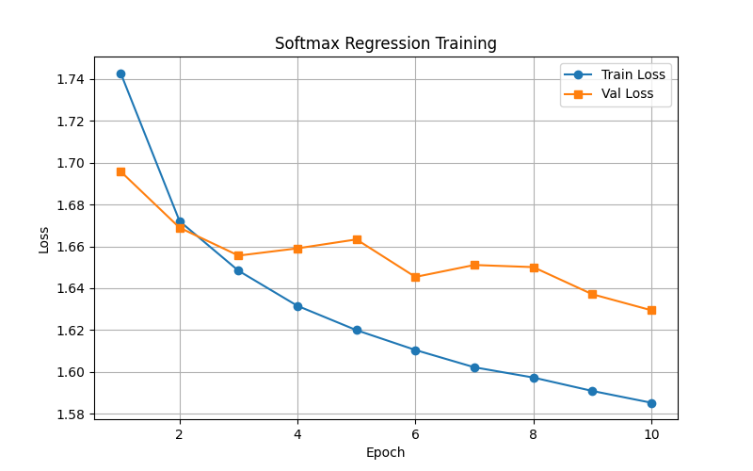
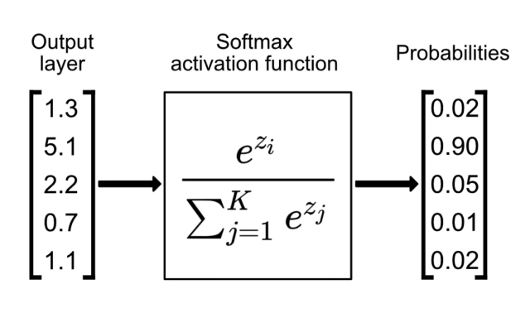
Softmax (Logistic Regression(
מודל סיווג רב-מחלקות פשוט שמנבא הסתברויות עבור כל מחלקה באמצעות טרנספורמציה לינארית ואחריה פונקציית ההפעלה של Softmax. הוא בוחר את המחלקה עם ההסתברות הגבוהה ביותר בתור התחזית הסופית.
Flatten(48×48) -> Linear(2304->7).
לאחר לאחר ביצוע softmax שמחלק להסתברויות נפעיל cross entropy אשר יביא לנו את הסיווג (צריך לערוך)
רמת הדיוק שלו היא 36%

Slide 7
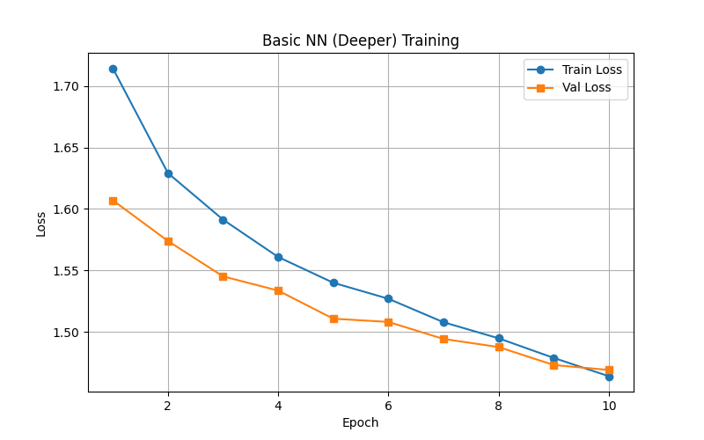
Fully Connected NN (MLP)
צריך לערוך תיאור של האיך הארכיטכטורה נראת : Dense(2304->…)->ReLU->…->7.
הרשת העצבית הבסיסית (NN) בפרויקט זה היא מודל מחובר לחלוטין שנועד לסווג הבעות פנים לרגשות. הוא משתמש בשכבות נסתרות מרובות עם נורמליזציה אצווה ונשירה כדי ללמוד דפוסים מנתוני תמונה, ולשפר את הדיוק בסיווג הרגשות.
סקירה כללית: ה-NN הבסיסי כולל שכבת קלט, שכבות נסתרות מרובות עם הפעלת ReLU, שכבות נשירה למניעת התאמת יתר ושכבת פלט לסיווג רגשות.
תוצאות אימות: השיג דיוק אימות של 42.95%,

Slide 8
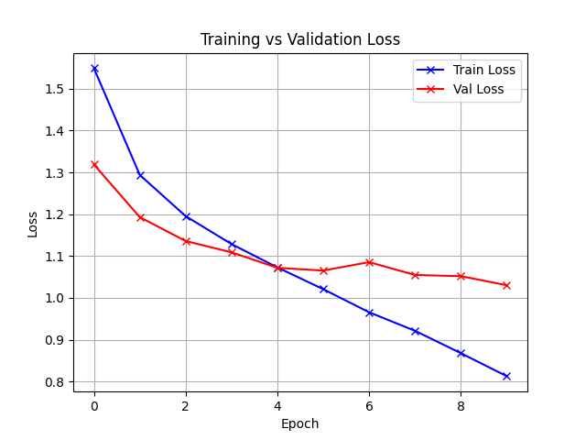
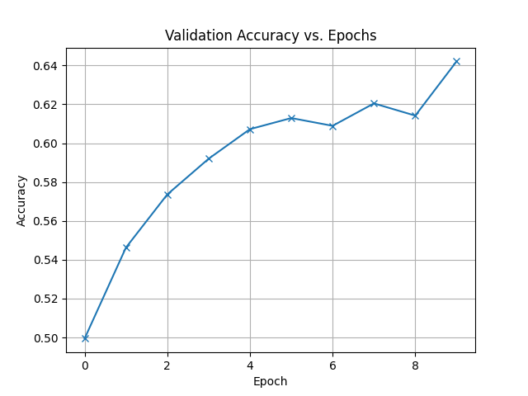
Advanced CNN
צריך לערוך את הטקסט ליותר פשוט ולהדגיש איך הארכיטקטורה נראת מה חדש בה הרשת העצבית המתקדמת (NN) משלבת ארכיטקטורות עמוקות יותר, נשירה ונורמליזציה של אצווה כדי לשפר את הלמידה וההכללה. הוא משתמש בטכניקות משופרות כמו הגדלת נתונים כדי לטפל בדפוסים מורכבים ולהשיג דיוק גבוה יותר בסיווג הרגשות.
תיאור של איך הארכיטכטורה של המודל נראת
"Convolution + BatchNorm + ReLU + MaxPool + Dropout" → חוזר 4 פעמים.
Flatten => Dense => Dense => Output(7).
תוצאות הדיוק של המודל הוא כ64%

Slide 9
השוואה בין המודלים צריך לערוך את כל הדף שיראה נורמאלי ולהוסיף הסבר וטבלה נוחה
מודל | דיוק (Val) | הערות
Baseline (MostFreq) | ~25.83% | רמה התחלתית בלבד, צופה תמיד "happy"
Softmax | ~36.40% | לינארי מלא, טוב מה-Baseline, מוגבל.
MLP (FullyConnected) | ~44–45% | מנצל אי-לינאריות אך לא מנצל מבנה תמונה
Advanced CNN | ~64% | למידת תכונות מרחביות, התוצאה הגבוהה ביותר.

Slide 10
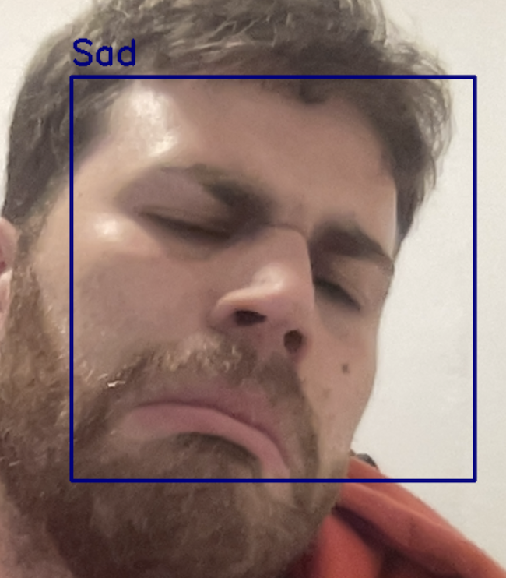
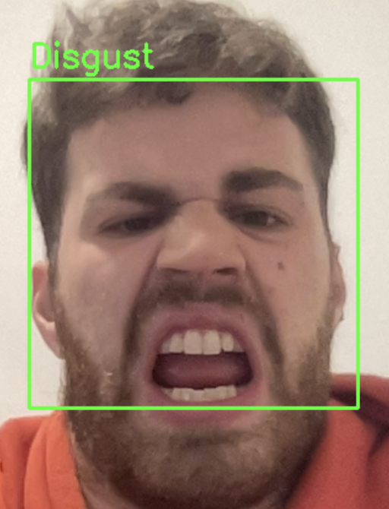
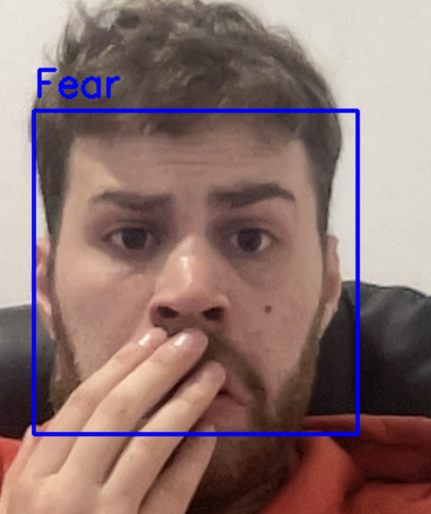
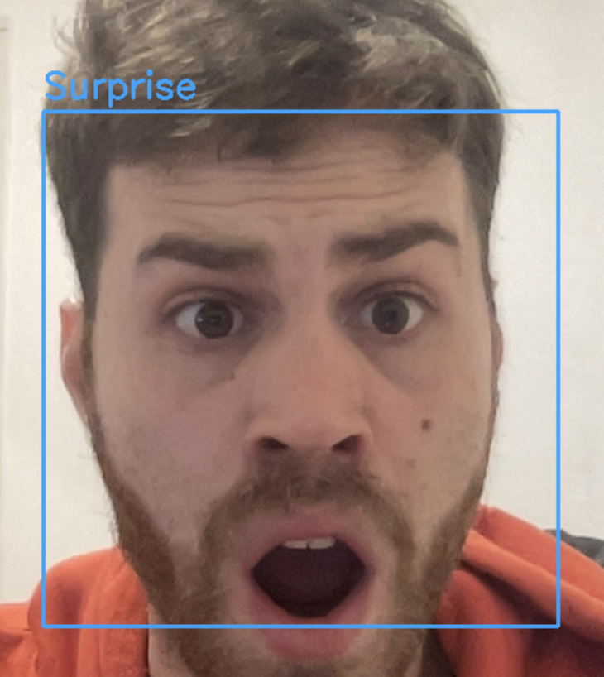
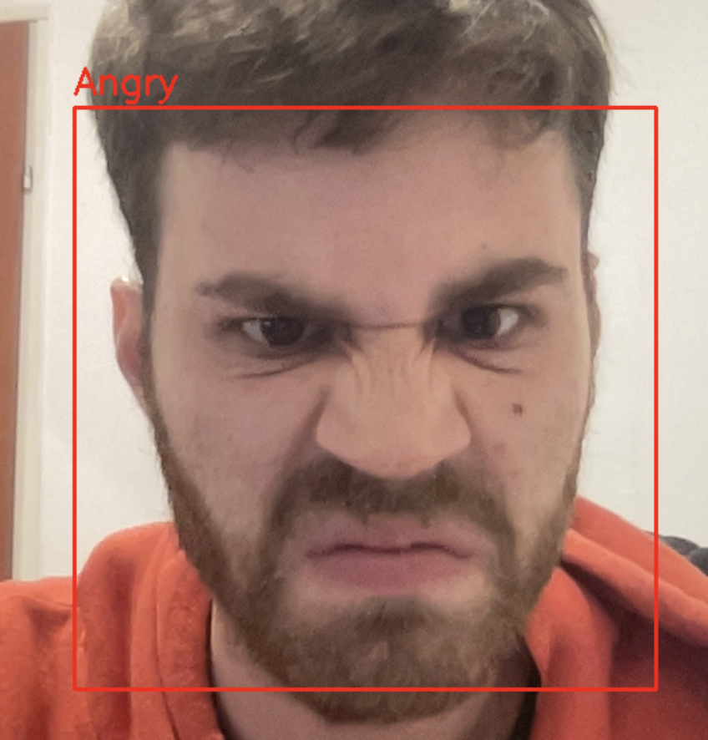
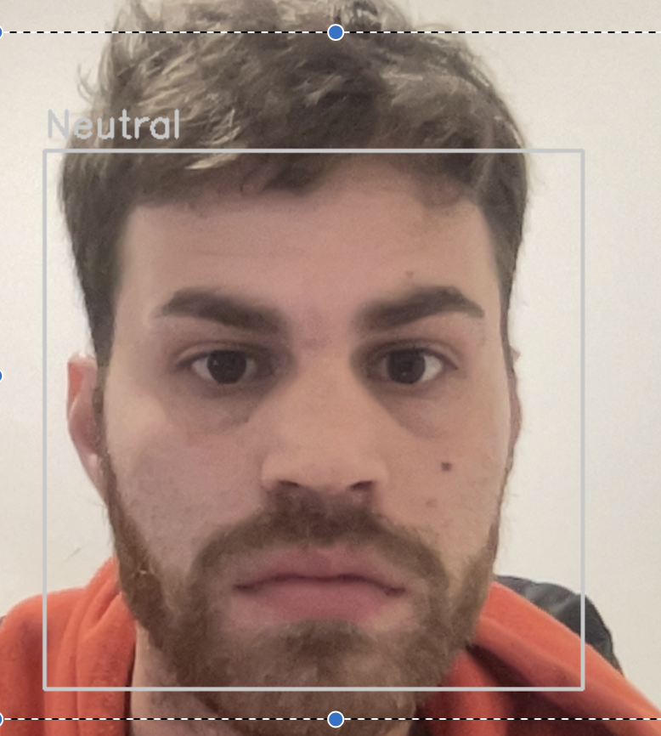
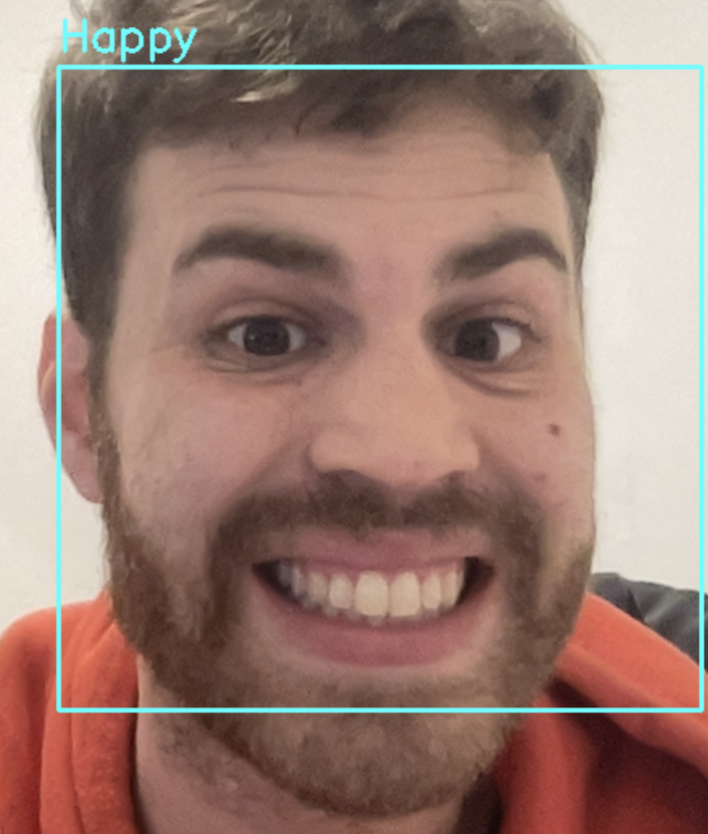
יש לנו מודל מתקדם- זה הזמן לבדוק אותו בלייב(לערוך את המשפט)

Slide 11
סיכום ומסקנות להוסיף נפח לדף הזה
Baseline: ~25% → רפרנס תחתון.
Softmax: ~36% → מודל לינארי פשוט.
MLP: ~44%–45% → יותר יכולת למידה, אך אין סריקה מרחבית.
CNN: ~64% → עדיף למידע חזותי, למידת קונבולוציה מנצחת.

Slide 12
שאלות סיום
"והכי חשוב: אל תכעסו על המודל אם הוא טועה – אולי הוא בעצמו קצת 'angry' 😄"
איך יכולנו יותר לשפר את התוצאות שלנו ?
למצוא שאלה מקורית וטובה לשים פה

